Slide 1
第三讲 创业者
01

Slide 2
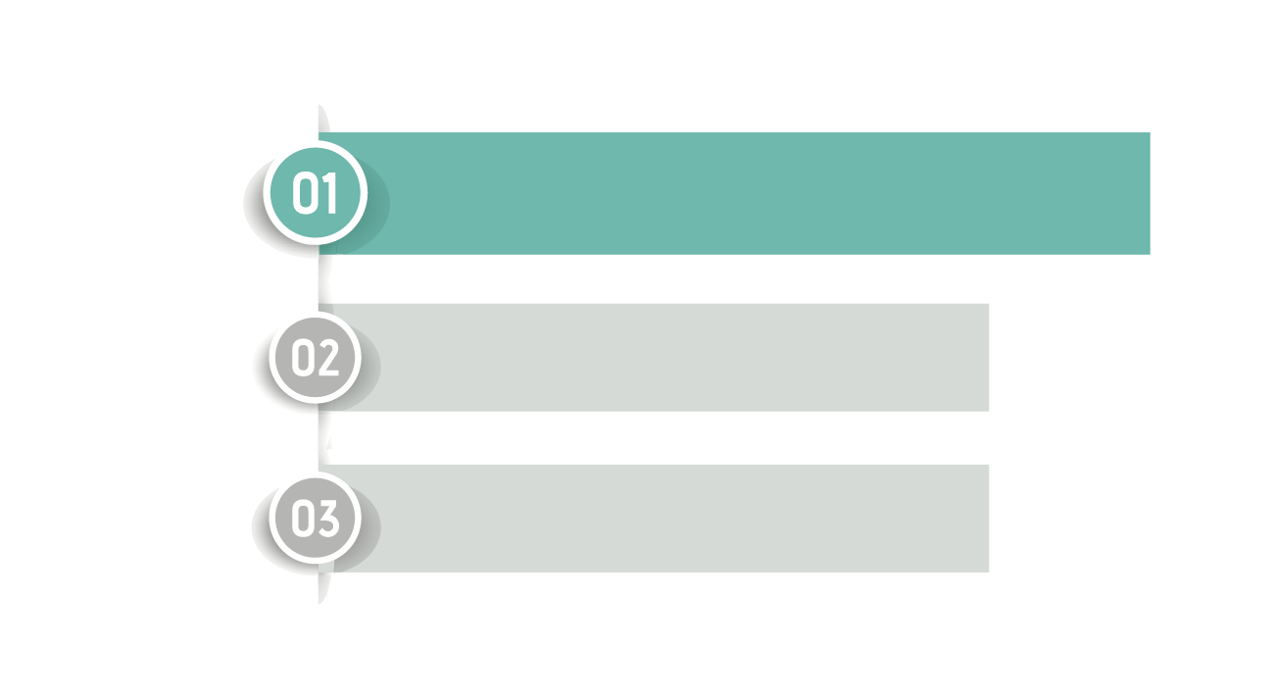
课程内容
什么是创业者
什么样的人能成为创业者
如何成为创业者
02

Slide 3
课堂活动
什么是创业者
1. 学生分组，每组5-6人
2. 各小组选择讨论主题
创业者是创立公司的人
公司的普通员工也是创业者
3. 小组围绕选择的主题进行讨论
4. 小组代表分享讨论结果
03

Slide 4
(一) 创业者的定义
狭义的创业者是指参与创业活动的核心人员
广义的创业者指参与创业活动的全部人员
04

Slide 5
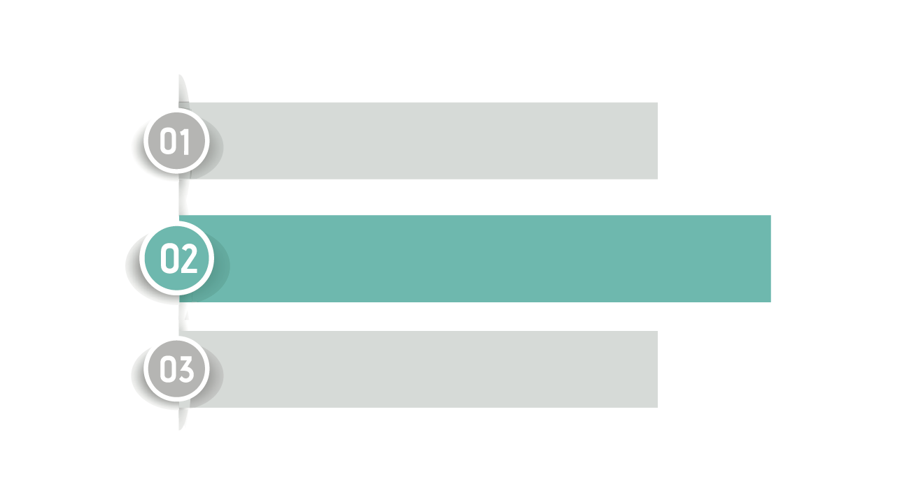
课程内容
什么是创业者
什么样的人能成为创业者
如何成为创业者
05

Slide 6
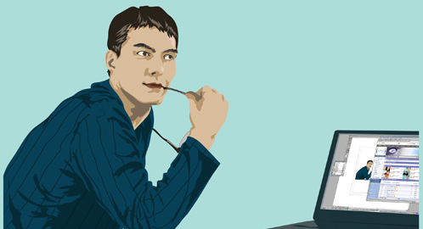
06
Notes:
播放视频：什么样的人适合做创业者

Slide 7
课堂活动
创业者素质测评
（1）找到创业者素质测评，评价一下自己是否适合创业，自己的创业素质如何；
（2）根据自己的真实情况，在每道题后，用以下字母记录结果：
A.非常符合 B.比较符合 C.无法确定 D.不太符合 E.很不符合
（3）统计测试题选择A、B、C、D、E的个数；
（4）教师解析选择结果：选择A较多的称为A型；选择B较多的称为B型；选择C较多的称为C型；选择D较多的称为D型；选择E较多的称为E型。
07

Slide 8
课堂活动
创业者素质测评
A型：你适合创业和守业。如果你能全身心地投入激动人心的创业事业，收益会更多。机会无限，就看你如何把握了。
B型: 你适合创业且比较符合创业的要求，你所需要的是一种守业的能力，应该不断地去完善自己，来保证公司的长期发展和完善。
C型: 你具备一定的创业素质但由于缺乏信心使你没能认清楚自己的这种能力。外界的影响会左右你的选择。
D型: 你有创业意识但却不愿意创业，在风险和安稳之间你更倾向于后者。
E型: 你不适合创业或根本就没想过创业，更适合做上班族。你规避风险，倾向于安定生活，不善开拓。
08

Slide 9
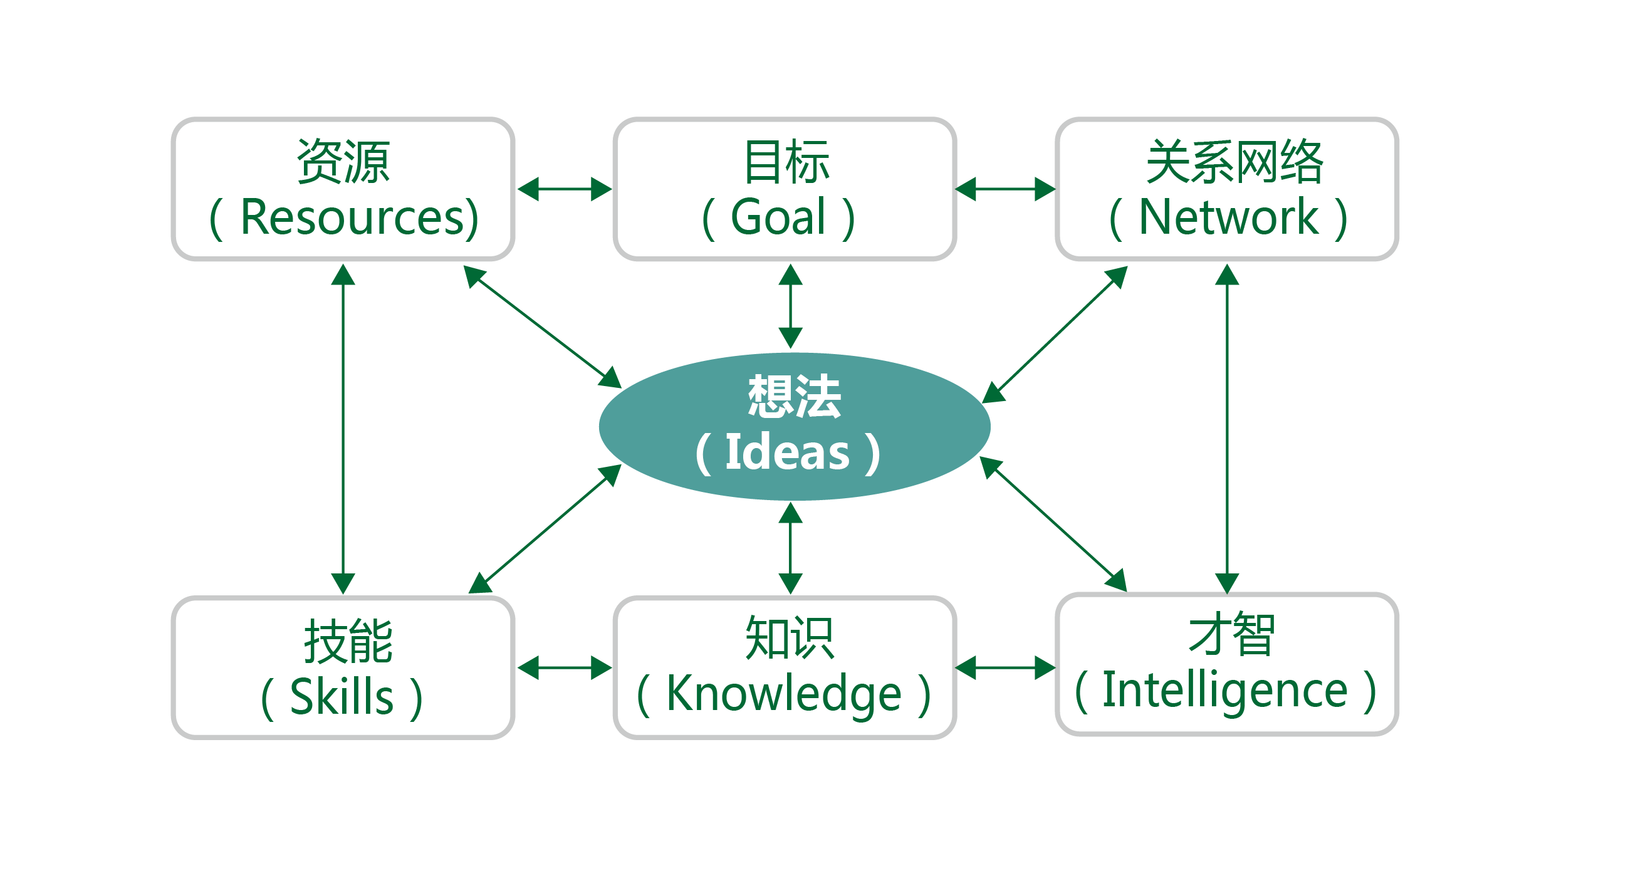
图2-1 risking创业者素质评价的模型
09
Notes:
1.资源：主要包括创业所需的人财物等各种资源；那么，问同学们一个问题：你认为所有资源中，最核心的资源是什么？
人和团队是第一位的。项目的寻找和资金的筹集，以及其它的资源的获取，都需要人去完成。有了人，才会有其它资源。因此，我们说，创业者和创业团队是核心资源。
2.想法：如何产生创业想法，从想法到机会到项目，这部分我们会在后面的“创业机会”一章中详细介绍。
3.技能：创业者都需要具备一定创业技能，比如雷军是计算机系毕业，具有较强的编程能力，乔布斯具有很强的审美能力，对每一款产品的工艺设计都做到精益求精。
4.知识：行业知识，俗话说隔行如隔山，创业者如果没有相关行业的经验，肯定会走弯路。比如，康佳的创始人陈伟荣、创维的创始人黄宏生、TCL的创始人李东生都是华南理工学院无线电班的学生，他们正是凭借丰富的专业知识和行业内的资源，创办了企业，并取得极大的成功。
5.才智：并不是每一个创业者都具有超高的智商，但在创业过程中，每个创业者都会尽可能发挥自己的聪明才智研发产品，积累人脉，营销产品，与同行竞争。比如现在互联网三大巨头BAT，为了守住自己的霸主地位，他们斗智斗勇。
6.渠道：对于创业而言，渠道网络非常重要。可以说，谁拥有销售渠道，谁就能成功。当今最成功的沃尔玛、家乐福和国美苏宁，他们都是垄断销售渠道。
7.目标：俞敏洪看准英语培训市场，特别是出国留学的英语考试培训，造就了教育行业的中国神话，第一个在美国纽交所上市；雷军创立了小米公司，、借助互联网思维进行营销，在短短的几年内，成为全球第三大智能手机制造商。

Slide 10
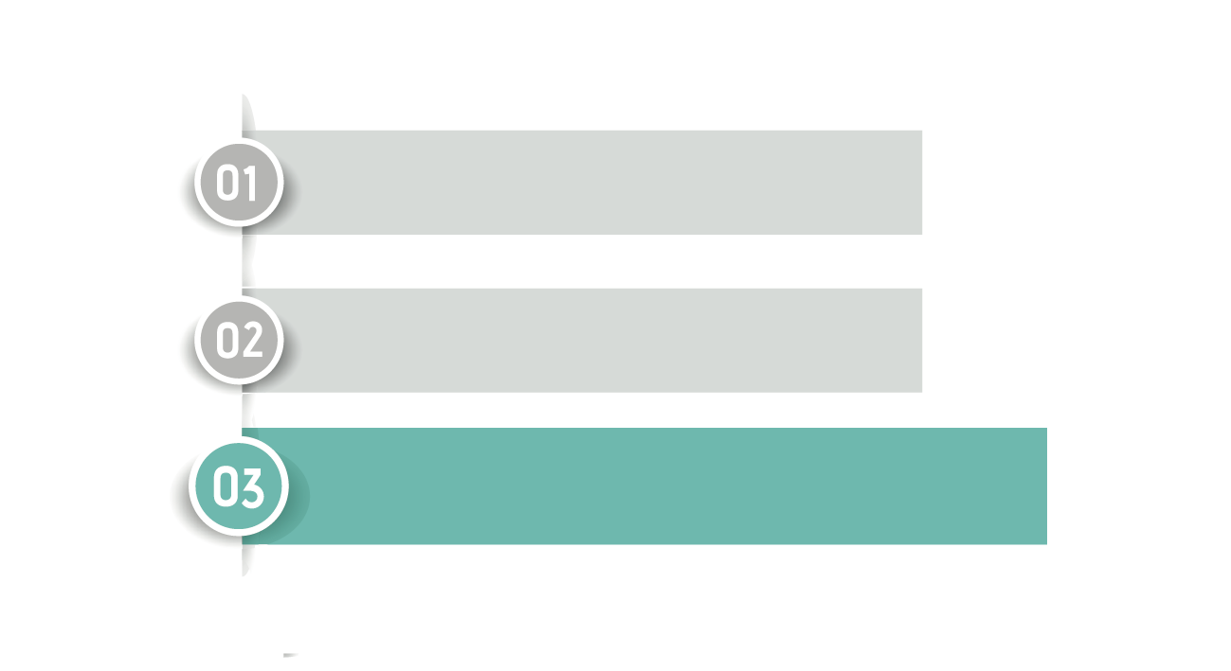
课程内容
什么是创业者
什么样的人能成为创业者
如何成为创业者
10

Slide 11
(一) 成功创业者所需的能力
经营
管理能力
创新能力
学习能力
合作能力
11

Slide 12
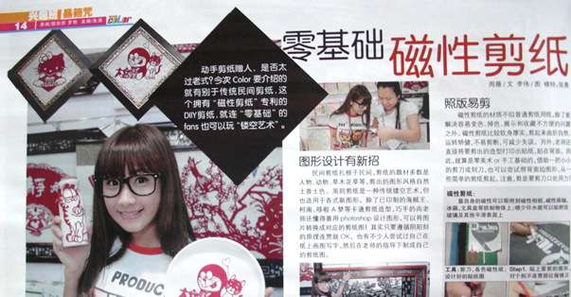
创新能力案例：王子月—磁性剪纸
12
Notes:
王子月来自山西晋城。由于晋城的剪纸文化源远流长，在这种氛围熏陶下，从小就热爱发明创造的的王子月对剪纸有着特殊的情感。她把将要剪的剪纸模型贴在磁性材料上，这样生产出来的磁贴画和磁性剪纸可吸附到磁性相框、磁性画轴上，可吸附在冰箱、防盗门、汽车等铁制物体上，也可贴附在玻璃等光滑面上，解决了传统剪纸容易变色、掉色和不便收藏的问题。在高二时，她申请了“磁贴画”国家实用新型专利，获得了国家知识产权局颁发的专利证书。2008年，王子月凭借自己走进奥运“祥云小屋”，教奥运志愿者、外国友人剪纸的那股激情与冲动，并且依托磁贴画、磁性剪纸等几项专利，组建了自己的“飞点儿”磁性剪纸创业团队；2009年，她在义乌注册了自己的公司——义乌市飞点儿磁性剪纸有限公司；2010年，杭州飞点儿磁性剪纸有限公司在杭州市滨江区正式成立，这不仅仅是王子月在一年之内创办的第二家公司，更是标志着磁性剪纸的转型升级。为了更好地传承磁性剪纸艺术，短短两年时间，她发展了120余家加盟连锁店，解决了500多人的就业问题，他们中有大学毕业生、普通员工，还有残疾人、社区下岗工人等等。

Slide 13
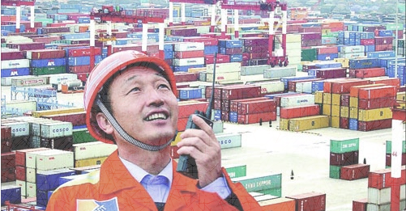
学习能力案例：青岛港工人许振超
13
Notes:
青岛港技术职工许振超，他年龄虽大，文化不高，但他凭借自己顽强的学习精神，不断提升自己，在自己岗位上成功创业，发明了“无声响操作”“一钩准”"二次停钩“等技术，杜绝了安全故障，提高了生产效率。

Slide 14
学习能力案例：赢在中国学习能力片段
14
Notes:
播放赢在中国学习能力片段

Slide 15
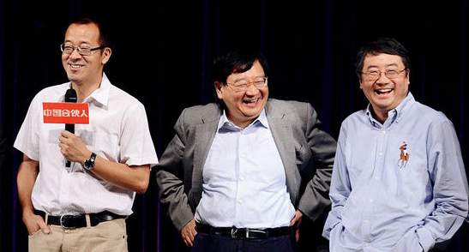
合作能力案例：俞敏洪
15
Notes:
俞敏洪说：“1991年从北大出来，干到1993年成立新东方， 1995年年底到国外找到王强和徐小平，那个时候我知道，如果我要再干下去的话，必须要有一帮能人和我一起干。我也估量了，通过我这五年的努力，在中国创业能力方面比我大学这帮朋友强，但是这些朋友在某些方面，包括他们的英语水平、对于西方的文化了解一定比我强，所以这是良好的结合。”
通过以上文字可以看出，如果没有俞敏洪的合作精神，就没有现在的新东方。

Slide 16
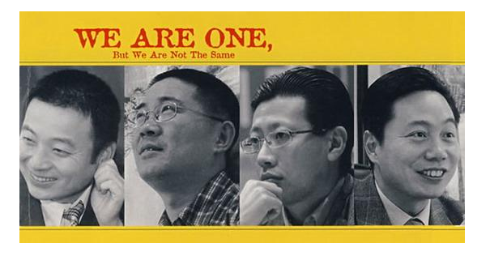
合作能力案例：携程四君子
16
Notes:
接下来我们再看一个案例，经常旅游或订机票的同学可能会非常熟悉携程网，携程网最初创建创建者，大家知道他们是谁吗？
1999年，季琦与梁建章、沈南鹏、范敏就共同创建了携程旅行网。
季琦与梁建章、沈南鹏、范敏4人按照各自的专长组成“梦幻组合”：
梁建章任首席执行官，沈南鹏任首席财务官，季琦任总裁，范敏任执行副总裁。他们是这样分工的：
市场：季琦——最早的开路人和拓荒者，卓越的外交才能和不言败的精神，一次又一次的到各家公司拉风投，甚至在公司第一年就成功收购现代运通最早离开公司，创建携程。
技术：梁建章——技术掌握着，IT界内的天才，曾被称为神通。但是毅然放下万千荣耀，去香港路演，即使失败，也没有抱怨。
上市：沈南鹏——投资者，在很多大公司都建立交情，是弄钱的好手。在初期作用未能显著发挥，公司一度陷入困境时，四人挤在半层楼里，开始了创业计划。并且四人进行领导人轮流制，虽然投资最多，但无抱怨。
管理：范敏——国企总经理。对旅游业十分熟悉，是出色的领导者和管理员。
正是由于他们各司其职，发挥专长，共同合作，才造就了最初携程的发展。

Slide 17
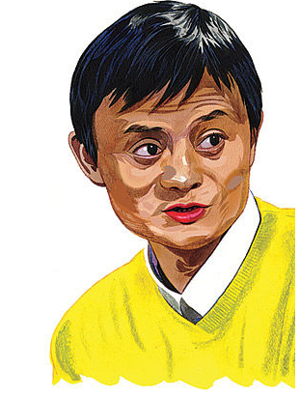
经营管理能力案例：马云
个人压力管理
创造性和分析性地解决问题
激励他人
建设有效的团队与团队合作
17

Slide 18
人际交往能力案例：王利芬
18
Notes:
王利芬，原央视著名主持人，1994年毕业于北京大学中文系，获得文学博士学位。曾在《东方时空》《焦点访谈》《新闻调查》栏目中任记者和编导，2000年任《对话》制片人兼主持人。2003年创办《经济信息联播》《全球资讯榜》《第一时间》，并担任上述栏目及《经济半小时》总制片人。2005年及2008年先后创办了《赢在中国》、《我们》栏目，任总制片人兼主持人。
通过上面的这些信息，大家了解到王利芬应该处在什么样的圈子里吧。
2009年9月，辞去央视公职，开始创业，创办优米网——服务国家和知识群体的网络电视。网站定位为“服务于国家和知识群体”的网络电视。3月17日优米网现已正式上线运营，而其中的一档名人栏目，将首先拍卖与史玉柱对话的时间，目前有创新、创业、职场三大板块。

Slide 19
(二) 开发和提高创业者的能力
参加社会实践活动学习能力
与成功人士交谈，向高人取经经营管理能力
到创业公司实习
参加培训班，接受培训
19

Slide 20
主题1 评估创业者潜力
教学目标：
使学生能够对自己未来能否成为成功创业者的潜质进行评估。
教学原理：
自我评估测试将帮助学生更好地理解他们与创业者性格相关的个人特性。根据测试的结果，学生还可以了解自己为创业所需要改善和发展的特定素质。

Slide 22
创业，从自我探索开始
与其它职业相类似，创业也是职业生涯规划过程中的一种职业选择。在进行创业职业决策时，也同样遵循职业生涯规划的基本理论和模型。
人-职匹配理论是经典职业生涯规划理论之一，其基本涵义在于当组织或工作情境满足个体需要、价值、要求或偏好时发生的匹配。

Slide 23
识别潜在的创业者
越来越多的员工不满于自己的工作，可能有以下这些原因：
不喜欢循规蹈矩。（李云龙）
能力没有得到认可
收入固定
职责有限
难以实现自己的想法
不喜欢从属于雇主

Slide 24
心存不满的员工可能会因为下列原因而开创自己的事业：
独立自主——想成为自己的老板。
急需一份工作
想增加收入
想为自己的孩子创立一份事业
想比打工赚更多的钱
想有机会来证明自己的能力

Slide 25
创业是一种独特的生活方式，应该以现实的眼光来审视一下自己的特点
回答下列问题，可以帮助你发现自己是否具备创业能力：
1.你通常会为了实现目标而自我激励并努力工作吗？
2.你能与别人进行良好的工作合作吗？
3.在群体中，你通常承担领导者的角色吗？
4.你能够与别人良好沟通吗？
5.你善于倾听吗？
6.你自信吗？
7.你对自己有积极的认识吗？
8.你做决定时果断吗？
对于上述问题，你的肯定回答越多，你具有的创业特征就越多。

Slide 26
能够向其他人提供有价值的东西是成为创业者的一个基本因素
别人对你的产品或服务的需求越大，你的潜在收益就越高。
如果你能帮助别人提高他们的生活水平，或改善他们的生活，你就可以服务于社会的需求。
这就是为什么说好公民同时也是好创业者的原因了。

Slide 27
练习：自我评估1 个性特征测验
从下列32组句子中，选择出最能够反映你个人观点的句子（A或B）。
1．（A） 工作一定要完成。
（B）我喜欢与优秀的朋友在一起，这样我能够获得他们对我的工作的见解和建议。
2．（A） 当我的责任增加时，我会感到更加快乐。
（B） 我喜欢把什么事情都事先安顿好。
3．（A） 我决不做任何可能使自己受损失的事情。
（B） 对于如何赚钱的理解是进入商业的第一步。
4. （A） 不管是多好的事情，如果因为这件事情的失败而可能使我遭
致嘲笑，我就不会冒险去做。
（B） 除了工作之外，我还记挂别人的安康。
5. （A） 我会为自己开创的任何事业而努力。
（B） 我只会做那些使我开心并有安全感的事。
6. （A） 如果我失败了，别人会嘲笑我。
（B） 尽管我对自己很有信心，我也还是需要别人的建议。
7．（A） 在遇到困难时，我会找到解决的方法。
（B） 如果在新事业中失败，我会继续目前的工作。

Slide 28
8. （A） 如果我觉得一个想法是好主意，我就会去实践这个想法。
（B） 我能够比现在做得更好。
9. （A） 工作时，我会注意维系良好的人际关系。
（B） 不管发生什么事，我都有机会从经历中学习到一些东西。
10.（A） 即使我的努力失败了，我也能从中学到一些东西。
（B） 我喜欢舒适的生活。
11.（A） 我只会投资比赛或者彩票，总有一天幸运会落在我头上的。
（B） 如果我在工作中失利，我会努力找出原因。
12.（A） 我会把我的员工当作朋友，并对他们一视同仁。
（B） 如果能有更好的工作，我就会离开现在的工作
13.（A） 在实施一个新的想法之前，我会慎重考虑。
（B） 如果对别人有好处，我吃点亏也没关系。
14.（A） 只有当我拥有资本时，我才能够发展一个事业。
（B） 我希望能够自己做出重要决定。
15.（A） 当别人的好意和信任被背叛时，我不会坐视不理。
（B） 如果事情没有按照我的想法发展，我会寻求其他的代替物。
16.（A） 我可能会犯错误。
（B） 我非常喜欢与朋友交谈。
17.（A） 我希望我的钱能够安全的存在银行里。
（B） 我完全信任我的工作，同时我也了解它的优劣。

Slide 29
18．（A） 我希望我能够拥有很多钱从而过上舒适的生活。
（B） 在做决定时我希望能够得到别人的帮助。
19．（A） 一个人首先要照顾好自己的亲人和朋友。
（B） 我喜欢解决难题。
20. （A） 即便会使自己受损害，我也不会做让别人不开心的事情。
（B）钱是事业发展的必需品。
21. （A） 我希望我的事业能够很快发展起来，这样我就不会遇到经济紧张的困境。
（B）我要清醒地认识到，不能因为不成功就去责备自己。
22. （A） 我应该能够独立的按照自己的想法去做事。
（B） 只有为自己的未来积累了一大笔钱后我才会幸福。
23. （A） 如果我失败了，主要原因会是别人的错。
（B） 我只会做那些让我感觉好且令我满意的事情。
24. （A） 在开始一份工作之前，我会仔细考量它是否会对我的社会声誉有所不利。
（B）我希望自己能和别人一样，也买得起昂贵的东西。

Slide 30
25．（A） 我希望我能够有舒适的房子居住。
（B） 我会从失败中汲取教训。
26．（A） 在做任何工作之前，我都要考虑它的长期影响。
（B） 我希望每件事情都能按照我的想法进行。
27．（A） 金钱能够带来舒适，所以我的主要目标在于赚钱。
（B） 我喜欢在能够经常见到我的朋友们的地方工作。
28．（A） 我了解自己正在做的事，我不怕受到别人的批评。
（B） 如果我失败了，我会觉得自己非常差劲。
29. （A） 我知道困难会经常出现，我应该去做一些好的新工作。
（B） 在开始新工作之前，我会听取朋友们的建议。
30. （A） 我的所有经历都会激励我前进。
（B） 我希望我能有很多钱。
31. （A） 我喜欢每天从容不迫，万事顺利，没有任何烦恼。
（B） 如果我失败了，我会努力找出失败的原因。
32. （A） 我不喜欢别人干涉我做事。
（B） 为了赚钱我可以做任何事情。

Slide 31
个性特征测验评分
测试包括32组句子，在每组中选择“A”或“B”，根据下表将每题所得分数相加。
每题得分
1） A=1 B=2 | 9） A=1 B=2 | 17） A=0 B=2 | 25） A=1 B=2
2） A=2 B=1 | 10） A=2 B=1 | 18） A=1 B=0 | 26） A=1 B=1
3） A=0 B=1 | 11） A=0 B=2 | 19） A=0 B=2 | 27） A=1 B=1
4） A=0 B=1 | 12） A=1 B=1 | 20） A=1 B=1 | 28） A=2 B=0
5） A=2 B=1 | 13） A=2 B=0 | 21） A=1 B=0 | 29） A=0 B=1
6） A=0 B=2 | 14） A=1 B=1 | 22） A=1 B=1 | 30） A=2 B=1
7） A=2 B=0 | 15） A=1 B=1 | 23） A=0 B=2 | 31） A=1 B=2
8） A=1 B=2 | 16） A=2 B=1 | 24） A=1 B=1 | 32） A=1 B=0

Slide 32
个性特征测验评分
将所选选项记录在答题纸上，再根据上表得出最终分数。
0-25=不具创业性
26-36=中立
37-47=具有一定的创业性
48以上=非常具备创业性

Slide 33
主题2 识别创业者特征
教学目标：
帮助学生识别对成功创建、运营企业十分重要的各种创业者特征。
教学原理：
如果人们希望成为创业者，就需要具备某些特定的特征或潜质。在对创业人群进行性格和技能方面的调查中，发现创业者具备很多和非创业者不同的特质（如风险承担能力和领导力）。完成本章学习后，学生将能够识别出那些对成功创建、运营企业有帮助的个性特征。

Slide 34
创业者特征
努力工作
自信
愿景构建
以利润为导向
以目标为导向
持之以恒
应对失败
对反馈做出回应
主动
倾听
设定自己的标准
应对不确定性
投入
发挥优势
可靠诚实
风险承担

Slide 35
补充材料：界定创业者的共性
杰克·M·卡普兰（Jack M.Kaplan）,安东尼·C ·沃伦（Anthony C.Warren）著，冯建民译《创业学（第2版）》，中国人民大学出版社2009年1月第1版，第13-14页。
1.他们充满热情地寻找新的机遇并常常在商业活动的改变或中止中寻找获利机会。
2.他们自律地寻求机遇；
3 .他们只会追寻最好的机会，绝不会将自己与组织的精力耗费在每一个机会上；
4、他们重视行动，特别是适应性的行动；
5.他们能激起共同领域的相关人士对目标的激情。

Slide 36
创业者的重要特征
1. 努力工作：创业需要很大的精力投入和动力支持，创业者要具备包括在必要时能够长时间工作、阶段性集中工作以及适应睡眠不足的状况等能力。
2. 自信：要成功，创业者就必须相信自己，相信自己具有实现设定目标的能力。这一特征常常表现为一种信念：“如果你非常想得到某样东西，并准备为之奋斗，那么通常你就能得到它。”
3. 构建愿景:大多数成功的创业者都把拥有一份靠自己能力获得的有保障的工作和收入作为自己的目标。
4. 以利润为导向:对赚钱的兴趣是衡量一个人是否合适成为创业者的最明确目标。一旦获得利润，企业主就可以决定如何使用这些利润：用来扩大生意还是私人之用。
5. 以目标为导向;企业成功与否取决于一个人能否设定现实的目标并坚定的去实现这一目标。设定目标并且能够努力去实现目标的能力是成为创业者的基本条件。
6. 持之以恒：所有的企业都会出现问题，也都有令人不满意的时候。能偶持之以恒地解决问题是成为创业者的关键因素。
7. 应对失败：所有商业活动都既有成功也有失败的时候。要应对失败，首先要认清这些失败，再从失败中学习经验教训，并寻找新的机会。没有这种应对能力，早期的失败就会终结一个人的创业尝试。
8. 对反馈做出回应：创业者应该了解自己做得怎么样，明确自己的表现。能够从别人那里得到有用的反馈和建议是创业者要具备的又一重要特征。

Slide 37
9. 主动：研究表明成功创业者会主动地对成功或失败承担个人责任。
10. 倾听：成功的创业者不是那种不会使用外部资源的内向的人，依靠他们自己，同时会在必要的时候向银行专家、会计或商业顾问等外部资源寻求帮助。能够听取别人的建议也是创业者的重要特征。
11. 设定自己的目标:设定行为标准，为达到标准而工作，这是判断成功创业者的又一指标。这些标准可以包括收入、质量、销售额活产品周转率。大部分创业者都希望一年比一年做得更好，设定并达到更高的目标。
12. 应对不确定性：创业远比打工存在更大的不确定性，这种不确定性主要是与销售额和周转率相关的，不过它也经常会出现在其他一些领域，诸如材料运输、价格和银行支持等。能够从容应对这些不确定性的能力也是成为创业者所必须的。
13. 投入：创办和营运企业需要创业者在时间、资金以及生活方式上的的完全投入，创业本事需要在创业者的生活中占据优先位置。
14. 发挥优势：成功的企业家会把他们所做的事情依托于自己的优势，诸如动手能力、人际关系技能、销售技能、组织技能、写作技能，对某种产品或服务的了解、对某种行业从业人员的了解以及建立并使用人际网络的能力。
15. 可靠诚实：一个人在履行自己诺言是所表现出来的诚实、公正、可靠等品质是成功创业者的一个重要特征。
16. 风险承担：选择创业就要面对很多风险，创业者要有能力去衡量、评估风险，包括计算可能的成本和收益、成功的机会可规避性等各种可能性比较。当创业者通过转移风险的方式来减少自身面对的风险是，可能会被视为在逃避风险。承担创业者的转移风险的人可能是银行、供应商和客户。

Slide 38
主题3 领导力
课程目标：
使学生能够识别对于创业者成功非常重要的一种素质——领导力。
基本原理：
创业者首先会被看作是某种经济体的所有者或管理者。他们也可能会被视为某个团体的领导者。在商业情境中所使用的很多技巧也可以应用在团体发展中。从创业者所承担工作的本质来看，创业者必须是领导者。成功的领导者要依靠他人来实现目标。创业者如何看待自己的员工将决定他们的领导风格。在很多情况下，员工所作的事情正是他们的雇主所期望的。换句话说，如果雇主纵容员工偷懒、不负责任，那么员工就更可能做出偷懒、不负责任的事情：如果雇主希望员工承担责任，员工就更可能有责任心。

Slide 39
领导力一定是由个体自身逐渐发展而来的，因为相关的素质在很大程度上因人而异。了解提升自己领导力的必要性将有助于你努力提高自己的领导水平。要成为领导者，有很多方法。创业者往往之前已经形成了自己的领导风格。

Slide 40
领导风格
通常会有以下三种领导风格：
1.“铁腕”或独裁型领导：不征求员工的意见就做出决定、发号施令；
2.“让我们投票吧”或民主型领导：允许团体成员对决定提出自己的意见；
3.“不干涉”或放任型领导：把决定权完全交给团体成员。
大多数领导者都结合了不同风格，根据团体和情境的不同而有所变化。

Slide 41
商业活动中的领导者主要要承担两方面的责任
(a) 任务责任—— 推动工作完成
(b) 人员责任—— 保持员工士气。
好的领导者会在上述两种责任间寻找平衡。
对领导力内涵的理解有助于创业者成为更有效的领导者。

Slide 42
领导与激励
企业家能够成功激励员工。有些创业者通过自己努力工作来激励他人，但这并不是最好的领导风格。高人本导向（high person-oriented）的创业者更可能成为最成功的激励者。下面是高人本导向的创业者用来激励员工的方法：

Slide 43
领导与激励
1. 表扬员工良好的工作表现，并让他们感受到自己的良好表现总被赏识，从而树立员工的信心和自尊。
2. 告知员工他们所需完成的事情。良好沟通是成功的基础。
3. 面对下属时，自己代表的是权威和责任。
4. 以领导者身份与所有员工保持个人接触。
5. 奖励值得鼓励的行为，这样员工就会重复同样的行为。人们不会重复没有回馈的行为，因此不要奖励那些你不期望的行为。
6. 做一个积极地倾听者，要给讲话者以反馈。
7. 设定具体、明确、可衡量的目标，并对之不断确认。
8. 进行修正与调整。要在私下里讨论员工工作表现中的消极方面，不要在公开场合批评员工。

Slide 44
提问：
你心目中的好领导是什么样的？

Slide 45
重要的领导力特质
在对待他人时，要把他人当作“人”而不是数字
人际关系要处理得当并能保持下去
公正而诚实的对待他人
为他人树立一个良好的榜样
易于合作
可靠
善于倾听，并尊重他人的观点
积极、乐观
愿意协助他人更好工作

Slide 46
重要的领导力特质
善于接受新观点
与人相处时情绪稳定
工作努力
诚信于员工
承担责任
能够承认错误
能够获得良好的工作结果
养成良好的工作习惯
提升员工福利和归属感

Slide 47
主题4 决策力
教学目标：
使学生了解如何运用理性方法来作出个人或商业决定。
教学原理：
作为公司老板，你可以去和员工商议主要决定，但最终决定还是要由你来做出。做决策时，有一些原则、方法可以采用，从而增加决策成功的可能性。决策是一门艺术，实践越多就越老练。

Slide 48
要创业，决策需要有创造性
决策力是创业者的一个显著特征。
直觉做出决策的能力是创业者最有价值的财富，这种能力来源于在各种复杂情境中进行决策的经验积累。 （作家、中南大学刘路成）
创业者必须在决策制定上比经理人更具有创新性，他们必须从多角度入手来处理问题，并不断寻求创新的办法来解决问题。
在特定情境下，他们还必须有良好的洞察力能够预测出几种备选解决方案的可能结果。

Slide 49
创业决策注意事项：
尽管这种理性的方法很具逻辑性，但“科学方法”并不一定能解决所有问题。
一旦一个问题已经界定清楚，且已经收集到所有的相关信息和数据，创业者就必须找出解决问题的可能方案。刚开始时他们可能会采用头脑风暴法，员工们集思广益，列出各种备选解决方案。虽然有些新问题可能没有“正确的方法”，但还是要由创业者来确定一个最佳的可能方案。
在决策过程中，时间是一个至关重要的因素，特别是在业务发展阶段。
在某些情况下，必须要快速决策、迅速执行。

Slide 50
成功的执行一个方案还需要创业者的领导和权力。
决策的执行需要足够的坚定和热情，创业者必须对方案的未来结果持积极态度，而不能浪费时间再去怀疑，一旦已经开始执行一个决策，就要将所有的怀疑和不确定抛之脑后。
创业者必须对自己的行动有决断性，大多创业者不怕决策，因为他们不害怕失败。对于成功他们有自己的标准。
制定关键决策很不容易，逃避作出决策要比作出一个错误决策更糟糕。
请记住，决策是一门艺术，你练习的越多，就会越老练。

Slide 51
七步决策法
定义主要问题
找出问题主要原因
确定可能的解决方案
评估可能的解决方案
选择最佳方案
执行方案
检验方案是否正确

Slide 52
决策表
问题：假设你自己创办了一个小公司，雇了4名员工（2名全职，2名兼职）。你的这些员工都很可靠，只是一名全职员工虽然工作做的不错，但经常迟到，还总是请假。这种情况影响到了其他员工，并且影响到整个公司的士气和规范管理。
使用说明：找到三个备选的解决方案，将其各自的优势、劣势以及可能结果填入下表。
备选解决方案 | 潜在优势 | 潜在劣势 | 方案的可能结果

Slide 53
主题5 风险承担
教学目标：
使学生掌握评估风险的技能。
教学原理：
虽然承担风险是一种行为，但评估风险却是一种可以提高的技能。创业者应该在做成承担风险的决定之前对自己的需求进行评估，以下这些问题需要考虑：
1.这个目标者的去冒风险么？
2.在达到目标的过程中，最大的障碍是什么？
这种问题式思考对于风险承担过程非常重要。上述问题只是进入风险情境之前需要考虑的众多问题中的两个，如果在回答这些问题前就决定承担风险，很可能会导致失败。
无论在事业还是生活中，风险显然是无法回避的。创业者把风险视为挑战，同样需要他们的努力来达成目标，因此他们会更自信，并对承担风险有着更为积极的态度。

Slide 54
非系统性风险：又叫可分散风险或公司特别风险，是指某些因素对单个证券造成经济损失的可能性。这种风险，可通过证券持有的多样化来抵销。
系统性风险：又叫不可分散风险或市场风险，是指由于某些因素给市场上所有的证券都带来经济损失的可能性。如国家税法的变化、国家财政政策和货币政策、宏观经济状况的变化。
（1）一个股票的风险由两部分组成，它们是可分散风险和不可分散风险。
（2）可分散风险可通过证券组合来消减。
（3）股票的不可分散风险由市场变动所产生，它对所有股票都有影响，不能通过证券组合而消除。

Slide 55
承担风险前要问的问题
这个目标值得去冒风险吗？
怎样使风险最小化？
在决定承担风险前需要什么信息？
人力资源或其他资源如何有助于最小化风险？
在承担这个风险时我担心的是什么？
我愿意尽最大努力去实现这个目标吗？
承担风险能使我获得什么？
在承担风险之前，我需要做哪些准备？
有哪些衡量指标（数字量化）说明我的目标已经实现？
在实现目标的过程中，最大的障碍是什么？

Slide 56
风险情境的分析过程
评估风险
确定目标
分析备选方案
收集信息/权衡备选方案
最小化风险
规划、实施最佳方案

Slide 57
风险情境的分析过程
尽管承担风险是一种行为方式，但是评估风险却是一种可以提高的技术。这里将介绍一些分析风险情境的通常流程。
1.评估风险
风险分析的第一步就是确定是否存在风险。选择某个备选方案，是否意味着要承担一些潜在的损失呢？例如，你可能为了满足日益增长的需求而增加生产，你可以有一下选择：
维持现有需求满足水平；
购买更多设备来满足需求；
租借更多设备来满足需求；
向小生产商转包生产合同。
如果企业有较好的现金流、充足的现金储备或良好的信用，而且需求在可预见的未来一定会增长，那么选择以上任何一个备选方案都没有太大的风险。虽然第一个备选方案可能会导致错失利润增长的机会，不过需求也不一定持续增长，例如，一种产品或服务可能会由于具有竞争力的创新产品或服务的出现而失掉市场；更多的企业可能涉足这一领域；或者市场可能正在接近饱和。另外，在没有利润保证的情况下，企业可能不具备足够的能力投入所需的资金。在这种情况下，扩大生产的决策显然会存在一定风险。不过，不同备选方案所存在的风险大小程度是有明显区别的，相应的潜在回报（成功）也有所区别。那么你该怎样评估这些备选方案呢？
2.明确目标
下一个步骤是考虑企业的政策和目标。企业的目标可能是缓慢增长，或者稳步增长，也可能是零增长，或在其他产品领域增长。
某个存在风险的决定是否与企业目标一致呢？如果是，决策程序将会继续，并要对备选方案进行详细评估。

Slide 58
3.分析备选方案
如果一个决定（如扩大生产的决定）即使存在一定的风险，但与企业目标一致，那么下一把就是通盘考虑各种备选方案。要对这些备选方案进行详细、充分的分析，才能客观评估其成本。大部分成本是经济成本，但在有些时候，也应将个人、社会和自然成本包括进去。例如，一个备选方案是否需要付出过多的个人努力？如果失败会不会带来社会声望的损失?要对每个可行的备选方案在经济及其他方面的成本作详细分析。
4.收集信息，权衡备选方案
接下来的一步是要收集大量信息，这样才能对每个备选方案的成败进行评估。要对各种情况下的需求进行市场评估，还要评估竞争行为的可能性，并预计这些竞争行为会带来什么样的影响。要通盘考虑各种可能产生的结果，并得出合理结论：
如果需求接近饱和，改进产品能否刺激新市场中需求的增长？
如果竞争活动使市场份额下降，是否还存在新的市场?
设备是否易于改进，从而转型生产其他产品？
如果需求增加，供应商和转包商是否会提高收费？
要在市场信息、对未来需求的预测、对竞争行为的评估和其他因素（诸如对信贷公司或设备生产商的反应的预测）的分析基础之上，对每个备选方案为公司带来的可能回报进行评估。
5.风险最小化
在这一重要步骤中,要评估创业者对结果成败的影响程度,包括:
对创业者个人能力和公司能力的清楚认识:
在确定成败如何变化(朝着有利于创业者方向)过程中创新能力;
策划能够影响变化的战略和策略的能力;
实施战略的动力、活力和热情。
6.规划、实施最佳方案
一旦选择了某一备选方案，就要为实施方案草拟出计划，其实应包括时间表、明确的目标、应对可能结果的计划以及反馈程序，这样才能迅速实施必要的改变。

Slide 59
做一个好的风险评估者
和在日常生活中一样，在商业活动中我们也无法逃避风险。在承担风险的时候，你能够发现自己的能力，并能够更好的控制自己的未来。你会更加自信，并因此对承担风险有了更积极的态度。你会把风险视为一种挑战来接受，并尽自己的最大努力去实现心中的目标。

Slide 60
谢谢！

